Slide 1


Ferramentas e Suporte às Redes
Karina Scotton

Slide 2
Adesão ao PNLD
O PNLD atende apenas as entidades que tenham aderido formalmente ao Programa.
A adesão é realizada exclusivamente via sistema PDDE Interativo/SIMEC com a senha do Secretário de Educação ou Dirigente Federal.

Slide 3
Adesão ao PNLD
Uma vez formalizada a adesão, sua vigência será válida por prazo indeterminado ou até que seja solicitada a sua exclusão.
Caso mudem suas opções de atendimento, é necessário que seja feita a atualização no sistema.
Prazo definido para garantir atendimento.

Slide 4
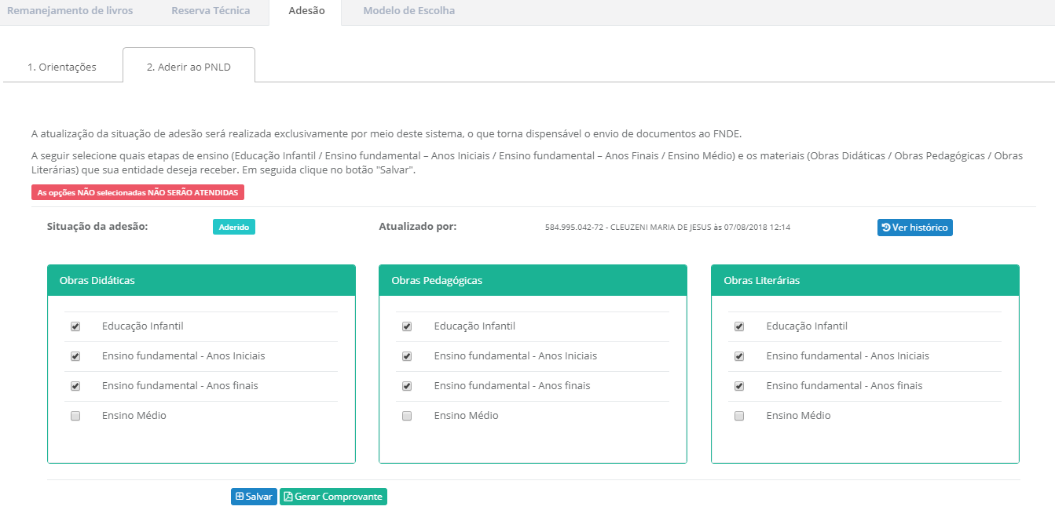
Adesão – PDDE Interativo/SIMEC

Slide 5
Adesão – PDDE Interativo/SIMEC
RS – 495 municípios (497)
SC – 294 municípios (295)
PR – 397 municípios (399)
Estados – Adesão

Slide 6
Modelo de Escolha
Modelo de escolha registrada pelo responsável, em decisão conjunta com as escolas da rede:
  I. Para cada escola
  II. Para um grupo de escolas
  III. Para todas as escolas da rede

Slide 7
Modelo de Escolha
Definido por programa.
Cada escola participante do PNLD continua registrando suas escolhas individualmente.
Independente do modelo adotado pela rede, a opinião dos professores continua tendo importância fundamental na escolha dos livros.
A seleção dos materiais deve ser estabelecida de forma democrática e autônoma pelas escolas.

Slide 8
Modelo de Escolha
Finalizado o prazo para registro das coleções, o sistema identificará as redes com escolha unificada.
O FNDE fará o levantamento do material mais escolhido pelas escolas para que seja adotado na rede.
À Secretaria de Educação compete apenas orientar as escolas sobre o processo de escolha dos livros do PNLD e sobre o modelo adotado pela rede.
Redes que não fizeram a opção, será considerado o registro de escolha realizado por cada escola.

Slide 9
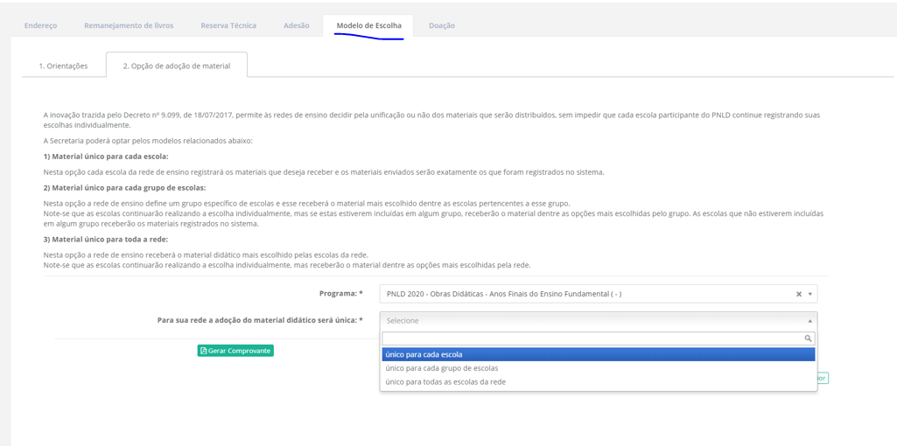
Modelo de Escolha

Slide 10
Modelo de Escolha
Rio Grande do Sul
Estado - Único para cada escola
53 municípios – Único para cada escola
4 municípios – Único para cada grupo de escolas
56 municípios – Único para todas as escolas da rede

Slide 11
Modelo de Escolha
Santa Catarina
Estado - Único para cada escola
16 municípios – Único para cada escola
2 municípios – Único para cada grupo de escolas
58 municípios – Único para todas as escolas da rede

Slide 12
Modelo de Escolha
Paraná
Estado - Único para todas as escola da rede
4 municípios – Único para cada escola
0 municípios – Único para cada grupo de escolas
8 municípios – Único para todas as escolas da rede

Slide 13

Gestão do PNLD

Slide 14
Gestão do PNLD
Envolve a participação das secretarias de educação e escolas participantes do PNLD → regime de mútua cooperação.
O remanejamento, a utilização reserva técnica e a devolução dos livros reutilizáveis são partes do programa.
Responsabilidade das escolas e das redes.
São fatores fundamentais para alcançar o atendimento de todos os estudantes e a necessária otimização dos recursos públicos.

Slide 15
Remanejamento
É a troca entre unidades escolares dos livros que sobram em uma escola e faltam em outra.
Ferramenta no SIMEC.
Permanentemente aberto.
O remanejamento é a forma mais célere para solucionar a falta de livros nas escolas.
Caso o remanejamento não supra a necessidade, a escola deverá solicitar a reserva técnica.
A obrigação de remanejar os materiais é das redes de ensino e escolas beneficiadas.

Slide 16
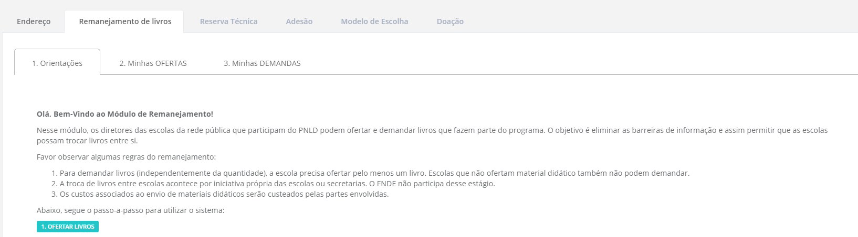
Remanejamento

Slide 17
Remanejamento
REMANEJAMENTO ESCOLAS 2019
ESFERA | Estadual |  |  |  | Municipal
UF | Quantidade de Escolas Ofertantes | Quantidade de Livros Ofertados | Quantidade de Livros Demandados | Quantidade de Livros Autorizados | Quantidade de Escolas Ofertantes | Quantidade de Livros Ofertados | Quantidade de Livros Demandados | Quantidade de Livros Autorizados
PR | 671 | 17.029 | 9.708 | 9.495 | 2.846 | 28.732 | 13.076 | 12.815
RS | 164 | 3.418 | 2.157 | 2.134 | 610 | 7.385 | 3.381 | 3.295
SC | 327 | 6.046 | 3.472 | 3.430 | 473 | 4.433 | 2.623 | 2.565
Total Geral | 1.162 | 26.493 | 15.337 | 15.059 | 3.929 | 40.550 | 19.080 | 18.675

Slide 18
Reserva Técnica
Destinada ao atendimento das escolas novas, novas turmas e novos alunos que não tenham sido previamente computados no censo escolar.
Solicitação via Sistema PDDE Interativo/SIMEC.
Podem ser realizados pelas escolas ou Secretarias.
A guarda e a distribuição dos livros ficam a cargo dos Correios.
Em 2020, inicialmente foi ligado à Ferramenta de Remanejamento.

Slide 19
Reserva Técnica
O sistema da reserva técnica fica aberto e disponível para utilização durante um período específico.
São atendidas apenas as redes que aderiram ao PNLD no ano anterior.

Slide 20
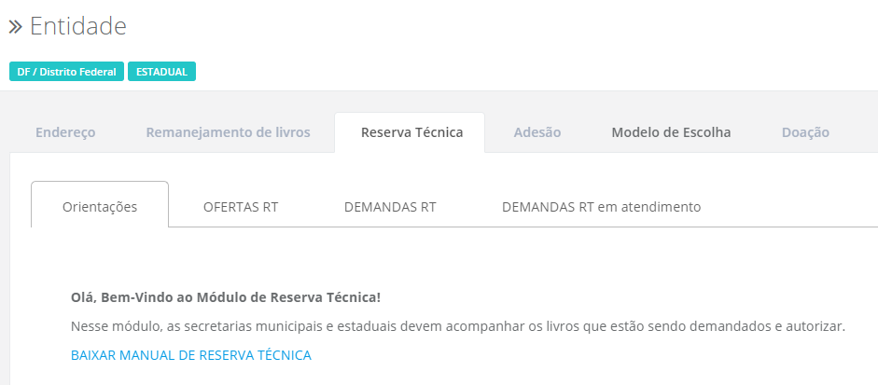
Reserva Técnica

Slide 21
Reserva Técnica
Reserva Técnica 2019
TIPO | SEDUC (Estadual) |  |  |  | SEMED (Municipal)
UF | Quantidade de Escolas Demandantes | Quantidade de Livros Demandados | Quantidade de Livros Autorizados | Quantidade de Livros Atendidos | Quantidade de Escolas Demandantes | Quantidade de Livros Demandados | Quantidade de Livros Autorizados | Quantidade de Livros Atendidos
PR | 1.372 | 25.554 | 22.153 | 22.153 | 3.987 | 29.877 | 25.562 | 25.562
RS | 958 | 8.377 | 7.391 | 7.391 | 557 | 2.660 | 2.075 | 2.075
SC | 584 | 6.343 | 5.648 | 5.648 | 1.228 | 9.019 | 7.499 | 7.499
Total | 2.914 | 40.274 | 35.192 | 35.192 | 5.772 | 41.556 | 35.136 | 35.136

Slide 22
Doação
Solicitação de livros remanescentes da reserva técnica e também livros de ciclos anteriores do PNLD através da ferramenta de DOAÇÃO no PDDE interativo/SIMEC.
As secretarias também podem solicitar doação pelo sistema PDDE interativo/SIMEC.
Permanentemente aberto.

Slide 23
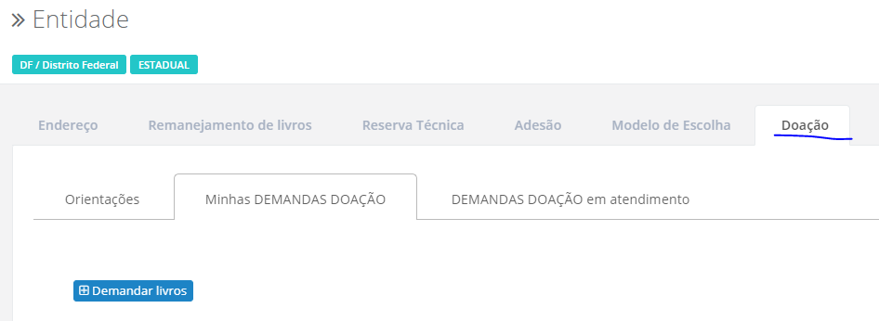
Doação

Slide 24
Novas Ferramentas
Matrícula
Devolução
Recebimento dos livros

Slide 25
PNLD 2019
Distribuição do PNLD em 2019 |  |  | Escolha do PNLD 2019 |  |  |  | Censo 2017
 | Etapa de Ensino |  | Esfera
 |  |  | Estadual |  | Município
Quantidade de Livros Distribuidos/UF | Ensino Fundamental | Ensino Médio | Quantidade de Escolas Participantes | Escolha Finalizada | Quantidade de Escolas Participantes | Escolha Finalizada | Alunado
PR | 2.876.391 | 853.076 | 43 | 30 (69.8%) | 5.101 | 4.796 (94%) | 257.977
RS | 2.639.356 | 711.059 | 2.160 | 1.858 (86%) | 4.735 | 4.193 (88.6%) | 1.830.362
SC | 1.727.683 | 475.629 | 705 | 671 (95.2%) | 3.626 | 3.148 (86.8%) | 801.219
Total Geral | 7.243.430 | 2.039.764 | 2.908 | - | 13.462 | - | 2.889.558

Slide 26
PORTAL DO FNDE: www.fnde.gov.br
Email: livrodidatico@fnde.gov.br
Serviço de Atendimento ao Cidadão (SAC) 0800 616161, teclando “2” e depois “5” para acessar o FNDE
Obrigada!

